Slide 1
Эпиграф.
Горька судьба поэтов всех племен.
Тяжелее всех судьба казнит Россию.
В.К.Кюхельбеккер.
Новейшая русская поэзия
Урок по современной русской литературе
Харисова Галина Михайловна - учительница I категории, Сатышевской средней общеобразовательной школы

Slide 2

Основные направления новейшей русской поэзии
Ироническое
Неоклассическое
Концептуальное
Неоавангардное

Slide 3
Словарная работа
Концепты – готовая установленная форма
Клише – шаблонная фраза,речевой штамп
Нео – новый
Авангард – передовой
Обыватель – человек, лишённый общественного кругозора, живущий только мелкими личными интересами
Центон – произведение, составленное из фрагментов других, «чужих», произведений

Slide 4
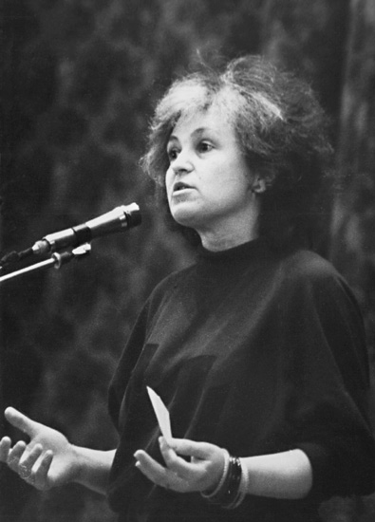
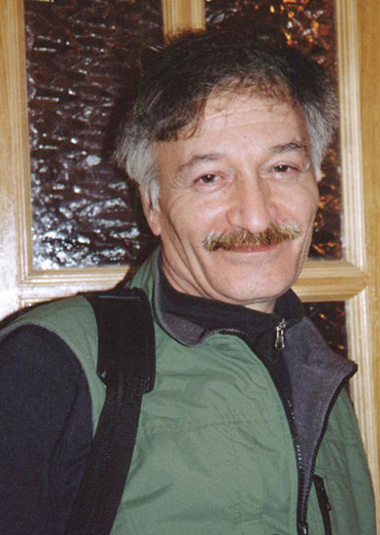
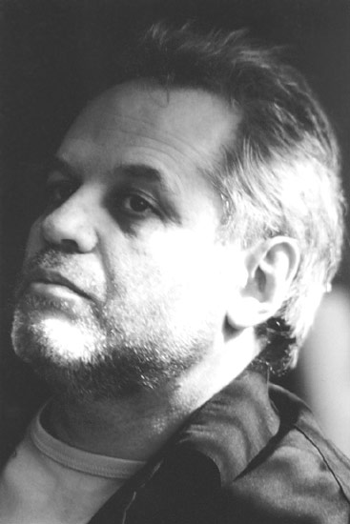
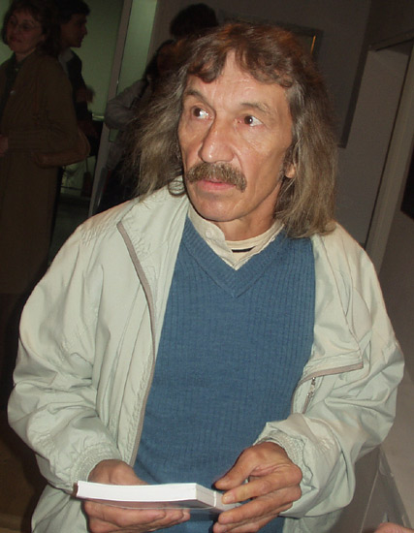
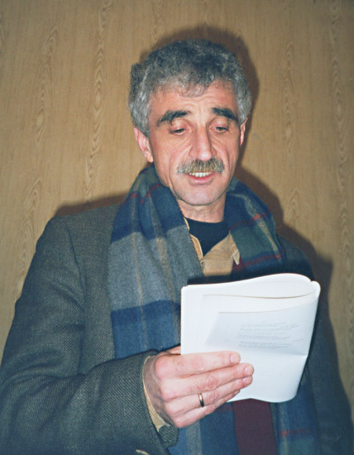
Ироническое
Нина Искренко
Виктор Коркия
Евгений Бунимович
А. Еременко
Игорь Иртеньев

Slide 5
«Зевая мы проветриваем дом…» Нина Искренко
Зевая мы проветриваем дом
Чтобы душа в пыли не задохнулась
Чтоб у неё причёска не помялась
Не рухнул быт налаженный с трудом
Зевая мы идём на компромисс
Чтобы если что сказать что дескать прозевали
Что дескать прозябали в безответственной неволе
В плену у некоторых напряжённых мышц
Чтоб мысль неизречённую спасти
от ложной объективности и хвори
Мы открываем варежку пошире
И раздвигаем локти словно на кресте
И мысль колеблется как девочка на шаре
Пока зевая мы и говорим
Прости
И верим что мы будем прощены
когда организованно зевая
Предстанем пред судом Верховного Трамвая
Повиснув слипнувшись и что-то прищемив
Ты лишь начнёшь я сразу подхвачу
И передам другим как эстафету
Мы обзеваем хором всю планету
придремывая друг у друга на плече
Кто там? Ко мне?
Нет только не сейчас
Я занята Простите Я зеваю.

Slide 6
«Выхожу один я на дорогу» Игорь Иртеньев
Выхожу один я на дорогу
В старомодном ветхом шушуне,
Ночь тиха, пустыня внемлет Богу,
Впрочем, речь пойдёт не обо мне…
Кончался век, двадцатый век,
Мело, мело во все пределы,
Что характерно, падал снег,
Причём, что интересно, белый…
Идеологическое клише:
Минздрав СССР предупреждает:
Все миновалось, молодость прошла…(Е.Бунимович)

Slide 7
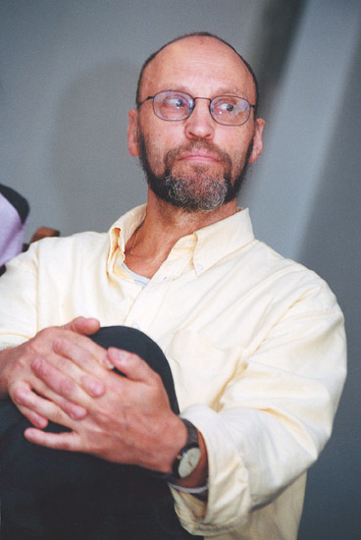
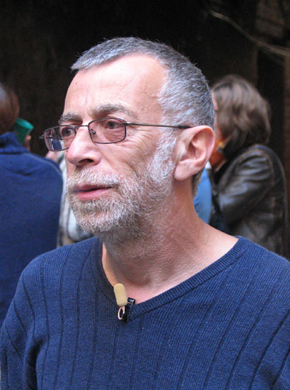
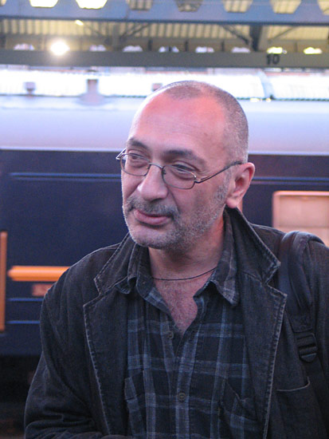
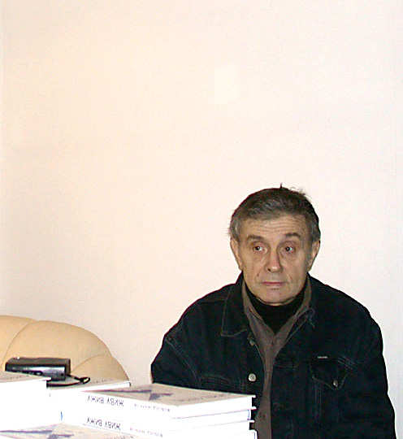
Концептуальное
Д.Пригов
Л.Рубинштейн
Т.Кибиров
В.Некрасов

Slide 8
«Всюду жизнь» Лев Рубинштейн
1. Так. Начали…
5. Хорошо. Дальше…
23. Замечательно!
25. Прекрасно!
41. Стоп!
104. Стоп! Сначала…
22. Жизнь даётся человеку, чтобы жить,
Чтобы мыслить, и страдать и побеждать…
24. Жизнь даётся человеку – вот он и
Жить торопится, и чувствовать спешит
6. Жизнь даётся человеку неспроста…
20. Жизнь даётся человеку на всю жизнь…

Slide 9
«Крылатые слова» Вагрич Бахчанян
«Чапаев: - А Васька слушает да ест!
Наполеон: - В Москву, в Москву, в Москву!
Всадник без головы: - Горе от ума.
Сизиф: - Кто не работает, тот не ест.
Крупская: - С милым рай в шалаше.
Павлик Морозов: - Чти отца своего…
Эдип: - И матерь свою.
Митрофан: - Я знаю только то, что ничего не знаю.
Иуда: - Язык родных осин.»

Slide 10
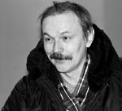
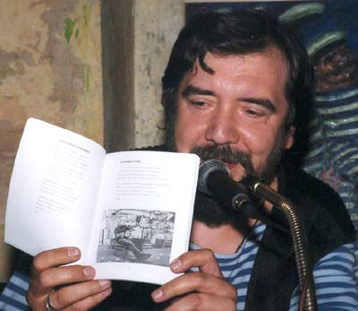
Неоавангардное
В.Шинкарёв
Д.Шагин

Slide 11
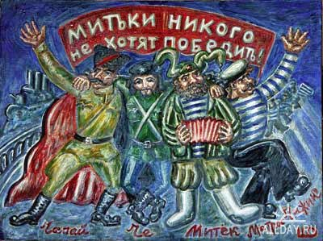
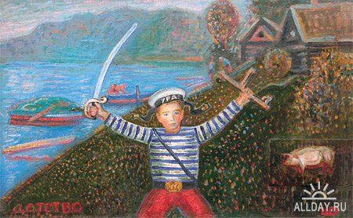
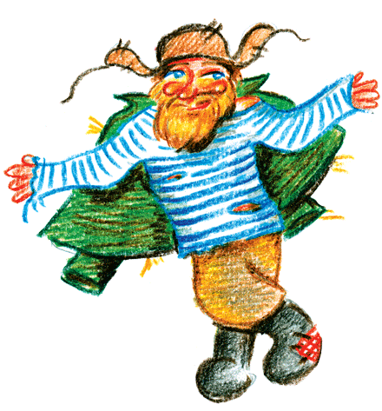
Рисунки Митьков
Митьки уже потому победят,
что они никого не хотят победить!
А у Икарушки бедного
Только голые ножки торчат
Из холодной зеленой воды…
Д.Шагин, поэма «Бедный Икарушка»

Slide 12
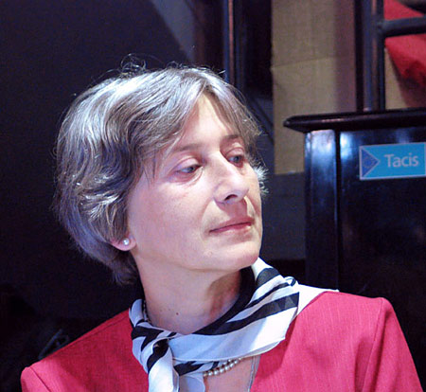
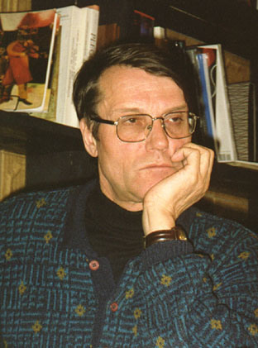
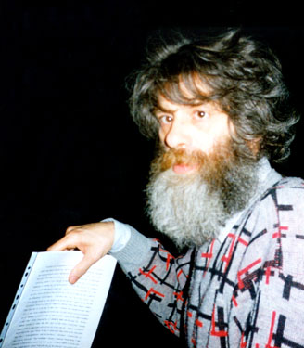
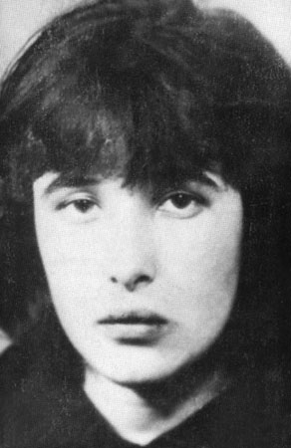
Неоклассическое
О.Седакова
И.Жданов
В.Кривулин
Е.Шварц

Slide 13
Стихотворение “Объект эксперимента”
Ну что, объект эксперимента
Морская свинка обезьянка –
Пора любительниц абсента
Затягивается как ранка
Слоями ткани синеватой
Зелёно-голубой прозрачной
Упразднена пивная снятый
Столы развеян дым табачный
Становится бедней и чище
Во чреве русского парижа
Увы, уже не кайфа ищешь
А так, чего-нибудь пожиже
Хотя бы запаха бензина
хотя бы капли клей-момента
Чтобы волшебная картина
(Сезанн. «Любители абсента»)
Сквозь химикаты реставраций
Пройдя – предстала бы стеною
Где пустота где мглы роятся
На месте красочного слоя.
В.Кривулин

Slide 14
Особенности поэзии
1) Используют тонкую игру слов (паронимические созвучия)
2) Использование “чужого слова”.
3) Идеологическое клише.
4) Использование реплик СМИ.
5) Использование пословиц, поговорок, фразеологизмов.
6) Отсутствие знаков препинания.

Slide 15
Проверочная работа по теме урока
Тесты

Slide 16
Часть А. Выпишите правильный ответ.
А1.Какая тема является ведущей в современной поэзии?
а) человек и общество;
б) гармония в природе и душе человека;
в) любовь к родной земле;
А2.Что происходит в поэзии с лирическим героем?
а) чувствует себя счастливым;
б) страдает от одиночества;
в) имеет чёткую гражданскую позицию;
А3.О чём стихотворение Н.Искренко «Прозевавшиеся»?
а) О любви к родине;
б) О необходимости воспитывать в человеке чувство прекрасного;
в) О поколении промолчавших, отказавшихся от правды;
А4.Чьи именно “чужие слова” использует в своём творчестве Игорь Иртеньев?
а) Тютчева, Фета, Лермонтова;
б) Лермонтова, Пушкина, Некрасова;
в) Лермонтова, Есенина, Пастернака;
А5.Какая проблема обсуждается в стихотворении-картотеке Льва Рубинштейна «Всюду жизнь»?
а) Для чего жизнь даётся человеку;
б) Для чего деньги даются человеку;
в) Для чего любовь даётся человеку;
А6. Какова тема в стихотворении В.Кривулина «Объект эксперимента»?
а) Тема родины;
б) Тема наркомании;
в) Тема природы;

Slide 17
Част В. Напишите краткий ответ на вопрос.
В1. Определите фигуры речи:
1) Жизнь даётся человеку неспроста…
Жизнь даётся человеку на всю жизнь…
2)…Чтобы душа в пыли не задохнулась
Чтобы у неё причёска не помялась.(Н.Искренко)
3) Ну что же душа? Что ты спишь, как сурок?
Пора исполнять вдохновенья урок.(О.Седакова)
В2. Назовите тропы.
1)Выхожу один я на дорогу
В старомодном ветхом шушуне,…(И.Иртеньев)
2)Минздрав СССР предупреждает:
Всё миновал, молодость прошла.(Е.Бунимович)
3) И мысль колеблется как девочка на шаре
Пока зевая мы и говорим
Прости (Нина Искренко)

Slide 18
Часть С. Выберите и выполните только одно из предложенных ниже заданий.
С1. Что я думаю о новейшей русской поэзии?
С2. В чём сходство и различие эстетических позиций поэта-ирониста и поэта-концептуалиста?
С3. Расставьте все необходимые пунктуационные знаки в стихотворении В.Кривулина «Объект эксперимента».

Slide 19
Ответы:
А1.а, А2.в, А3.в, А4.в, А5.а, А6.б;
В1.
1-синтаксический параллелизм;
2-анафора;
3-риторический вопрос;
В2.
1-эпитет;
2-метафора;
3-сравнение;
Завершить

Slide 20
Нина Искренко
Поэт. Родилась в 1951 году в городе Петровск Саратовской области. Окончила физический факультет МГУ, работала переводчиком научно-технической литературы. В конце 1980-х входила в состав Клуба "Поэзия" – полуофициального объединения литераторов поколения 30-40-летних. Выпустила три книги стихов (все – 1991). Переводила современную американскую поэзию. Умерла от рака в 1995 г., перед этим составив собрание своих сочинений в 27 частях. Эти части начиная с 1996 г. выходят отдельными сборниками (к 2006 году изданы выпуски 15-27).

Slide 21
Виктор Коркия
Поэт, драматург. Родился в 1948 г. Закончил Московский авиационный институт. В 1976-90 гг. литсотрудник отдела поэзии журнала "Юность". В конце 1980-х один из основателей Клуба "Поэзия", в 1989 г. президент Союза гуманитариев СССР. Пьесы Коркии с 1988 г. (постановка "паратрагедии" Черный человек, или Я, бедный Сосо Джугашвили" в Студенческом театре МГУ) идут во многих театрах в России и за рубежом. Автор книги стихов "Свободное время" (1988). Живет в Москве.

Slide 22
Евгений Бунимович
Поэт. Родился в 1954 г. Окончил мехмат МГУ, преподаватель математики в школе, Заслуженный учитель РФ, автор школьных учебников. С начала 90-х также в политике, член Политсовета партии "Яблоко", депутат Московской городской Думы с 1997 г., председатель комиссии по образованию, координатор МГД по вопросам
культуры, искусства и образования. С 1970-х участвовал в работе сперва литературной студии МГУ, затем поэтической студии Кирилла Ковальджи; один из основателей (1986) московского Клуба "Поэзия". Участник международных поэтических фестивалей, автор идеи и председатель оргкомитета Биеннале поэтов в Москве(с 1999 г.), редактор-составитель антологии "Les poetes de la nouvelle vague en Russie" (Бельгия, 1994). Первая книга в 1990 г., стихи публиковались во Франции, Бельгии, Швеции, Израиле, Германии, США, Мексике и др. Лауреат премии Москвы в области литературы и искусства, кавалер французского ордена Академических пальмовых ветвей.

Slide 23
Виктор Коркия
Поэт, драматург. Родился в 1948 г. Закончил Московский авиационный институт. В 1976-90 гг. литсотрудник отдела поэзии журнала "Юность". В конце 1980-х один из основателей Клуба "Поэзия", в 1989 г. президент Союза гуманитариев СССР. Пьесы Коркии с 1988 г. (постановка "паратрагедии" "Черный человек, или Я, бедный Сосо Джугашвили" в Студенческом театре МГУ) идут во многих театрах в России и за рубежом. Автор книги стихов "Свободное время" (1988). Живет в Москве.

Slide 24
Александр Ерёменко
Поэт. Родился в 1950 г. в Алтайском крае. Работал литературным сотрудником в районной газете, каменщиком. В 1970-е гг. учился в Литературном институте, однако диплома не получил. С конца 1970-х активно участвует в неофициальной литературной жизни Москвы, эпизодически публикуется с начала 1980-х, первая книга в 1990 г. Изданы семь книг стихов, в т.ч. капитальные избранные сочинения "Горизонтальная страна" (1999) и "Opus Magnum" (2001); с начала 1990-х с новыми стихами не выступал. Живет в Москве.

Slide 25
Игорь Иртеньев
Поэт. Родился в 1947 г. Окончил Ленинградский институт киноинженеров. С конца 70-х гг. публикуется как поэт-сатирик. В середине 80-х сближается с кругом неподцензурных авторов, участвует в создании Клуба "Поэзия". Автор 14 книг (с 1989 г.), главный редактор журнала иронической литературы "Магазин". Постоянный участник телевизионных программ "Итого" и "Бесплатный сыр", автор стихотворных фельетонов на злобу дня. Живет в Москве.

Slide 26
Лев Рубинштейн
Поэт, эссеист. Родился в 1947 г. Окончил филологический факультет Московского государственного пединститута, работал там же в библиотеке. С середины 1990-х гг. в журналистике, в 1996-2001 гг. обозреватель журнала "Итоги". В середине 70-х создал уникальную форму "стихи на карточках", тексты опубликованы четырьмя книгами. Выпустил также две книги эссеистики (с добавлением и стихотворных текстов). Лауреат Премия Андрея Белого 1999 г. в номинации "Критика и гуманитарные исследования", премии русской эмиграции "Liberty" (2003). Живет в Москве.

Slide 27
Дмитрий Пригов
Поэт, прозаик, художник, акционист. Родился в 1940 г. Окончил Строгановское высшее художественно-промышленное училище как скульптор. Участник множества выставок, опубликовал более десятка книг стихов, три книги прозы и эссеистики. Умер в 2007 г.

Slide 28
Тимур Кибиров
Поэт. Родился в 1955 г. Окончил Московский областной педагогический институт. Работал научным сотрудником Института искусствознания. Публикуется с 1988 г., автор 13 книг стихов. Лауреат Пушкинской премии фонда А.Тепфера (1993), премии журналов "Знамя" (1994) и "Арион" (1996), "Анти-Букер" (1997), "Северная Пальмира" (1997). Живет в Москве.

Slide 29
Всеволод Некрасов
Поэт. Родился в 1934 г. На рубеже 1950-60-х входит (вместе с Яном Сатуновским, Генрихом Сапгиром и др.) в состав "лианозовской школы" поэтов и художников. В советское время опубликовал немногочисленные "детские" стихотворения, печатался на Западе с начала 60-х, на родине с 1989 г. (шесть книг стихов). Один из основоположников современной русской визуальной поэзии. В последнее десятилетие много выступает с критико-публицистическими статьями. Живет в Москве.

Slide 30

Владимир Шинкарёв
Прозаик, художник. Родился в Ленинграде в 1954 году. Окончил Ленинградский университет имени Жданова, курсы при Ленинградском высшем художественно-промышленном училище имени Мухиной и Институте живописи, скульптуры и архитектуры имени Репина. Один из основателей группы "Митьки". Как художник с конца 1970-х гг. выставлялся в Москве, Рио-де-Жанейро, Вене, Париже, Антверпене, Кельне, Лос-Анджелесе, Нью-Йорке, Берлине и других городах. Автор популярных книг "Митьки", "Максим и Фёдор", "Папуас из Гондураса" и др. Живет в Санкт-Петербурге.

Slide 31
Дмитрий Шагин
Родился в 1957 году в Ленинграде.
В 1975 окончил Художественную школу при АХ СССР. В 1984 организовал группу, получившую название "Митьки".Своими учителями считаю мать, художницу Наталью Жилину, отца, художника Владимира Шагина, Александра Арефьева и Рихарда Васми. Выставляюсь с 1976 года на выставках ленинградских неофициальных художников:
ТЭВ (Товарищество Экспериментальных Выставок), ТЭИИ (Товарищество Экспериментального Изобразительного Искусства).
С 1988 года ряд зарубежных групповых выставок:
Париж, Кельн, Антверпен. Лозанна, Вена, Сан-Диего (США), Нью-Йорк, Вашингтон, Рио-де-Жанейро. Работы приобретены многими частными коллекционерами зарубежных стран и Союза, Русским музеем, Музеем истории города (Ленинград), Новосибирским музеем и др.
Женат. Воспитываю трех дочерей.

Slide 32
Ольга Седакова
Поэт, филолог, переводчик, прозаик. Родилась в 1949 г. в Москве. Окончила филологический факультет МГУ и аспирантуру Института славяноведения и балканистики, кандидат филологических наук. Преподает на философском факультете МГУ. Автор шести книг стихов и двухтомного собрания стихов и прозы; изданы также книги в переводах на английский, французский, немецкий, датский, иврит. Публиковала также поэтические переводы (в т.ч. из Рильке, Целана, Клоделя, Элиота), статьи и исследования о русской и европейской поэзии. Лауреат Премии Андрея Белого (1983), Европейской премии поэзии (Рим, 1995), премии имени Владимира Соловьева "Христианские корни Европы" (Ватикан, 1998), премии Солженицына (2003) и др. Доктор теологии honoris causa Европейского гуманитарного университета в Минске. Живет в Москве.

Slide 33
Елена Шварц
Поэт, филолог, переводчик, прозаик. Родилась в 1949 г. в Москве. Окончила филологический факультет МГУ и аспирантуру Института славяноведения и балканистики, кандидат филологических наук. Преподает на философском факультете МГУ. Автор шести книг стихов и двухтомного собрания стихов и прозы; изданы также книги в переводах на английский, французский, немецкий, датский, иврит. Публиковала также поэтические переводы (в т.ч. из Рильке, Целана, Клоделя, Элиота), статьи и исследования о русской и европейской поэзии. Лауреат Премии Андрея Белого (1983), Европейской премии поэзии (Рим, 1995), премии имени Владимира Соловьева "Христианские корни Европы" (Ватикан, 1998), премии Солженицына (2003) и др. Доктор теологии honoris causa Европейского гуманитарного университета в Минске. Живет в Москве.

Slide 34
Виктор Кривулин
Поэт, прозаик, эссеист. Родился в 1944 г. в Ворошиловградской области. Жил в Санкт-Петербурге. Окончил филологический факультет Ленинградского университета. В 70-е гг. – один из крупнейших деятелей российского литературного и культурологического самиздата (журналы "37", "Северная почта" и др.). В начале 90-х гг. член редколлегии журнала "Вестник новой литературы". Первый лауреат Премии Андрея Белого в области поэзии (1978). В 90-е вел обширную литературную и общественную деятельность. Умер 17 марта 2001 г.

Slide 35
И.Жданов
Поэт. Родился в 1948 г. в Алтайском крае, был девятым ребенком в семье. После окончания сельскохозяйственного техникума в Барнауле учился в МГУ, затем в Барнаульском пединституте. Первая книга ("Портрет") вышла в 1982 г. и подверглась разносу в советской печати. Лауреат Премии Андрея Белого 1988 г., первый лауреат Премии Аполлона Григорьева Академии русской современной словесности (за сборник стихов "Фоторобот запретного мира", 1997). Живет попеременно на Алтае, в Москве и в Крыму.

